Slide 1
Образовательное со-бытие как одна из форм организации внеурочной деятельности в начальной школе
Воронина Ольга Владимировна ,
заместитель директора
по учебно-воспитательной работе
СОШ № 24 г. Рыбинска

Slide 2
Как учить современных детей?
В деятельности,
которую ребенок осознает
как необходимую для себя.

Slide 3
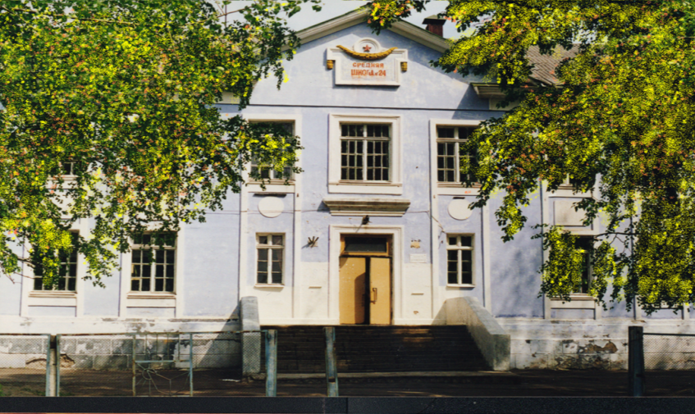
Опыт работы
СОШ № 24 г. Рыбинска

Slide 4
Оценка личностных результатов
Три основные блока:
- самоопределение
- смыслообразование
- морально-этическая ориентация

Slide 5
Новая форма организации учебной деятельности
СО-БЫТИЕ
Создание условий для осознания ребенком сопричастности -событийности, ответственности за собственный образовательный уровень

Slide 6
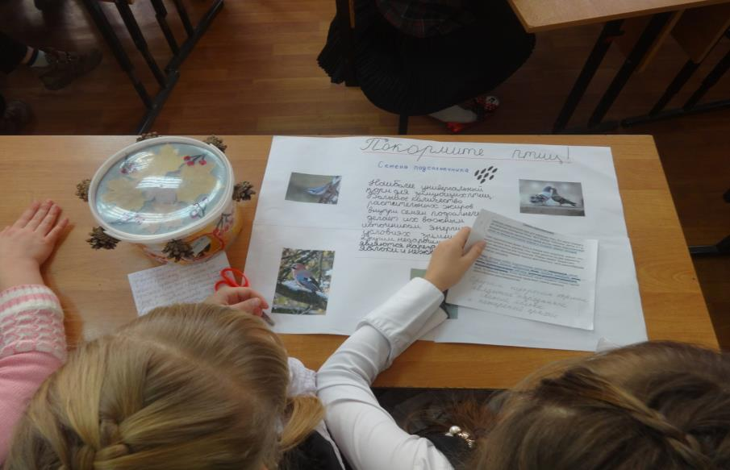
Помогите птицам!

Slide 7
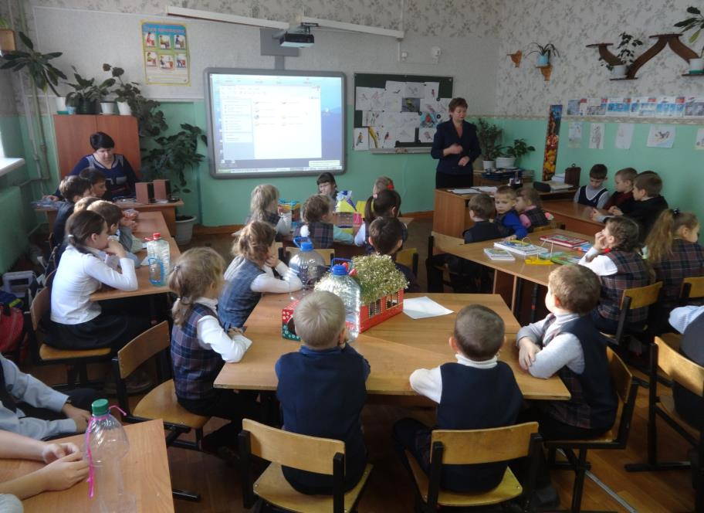

Slide 8
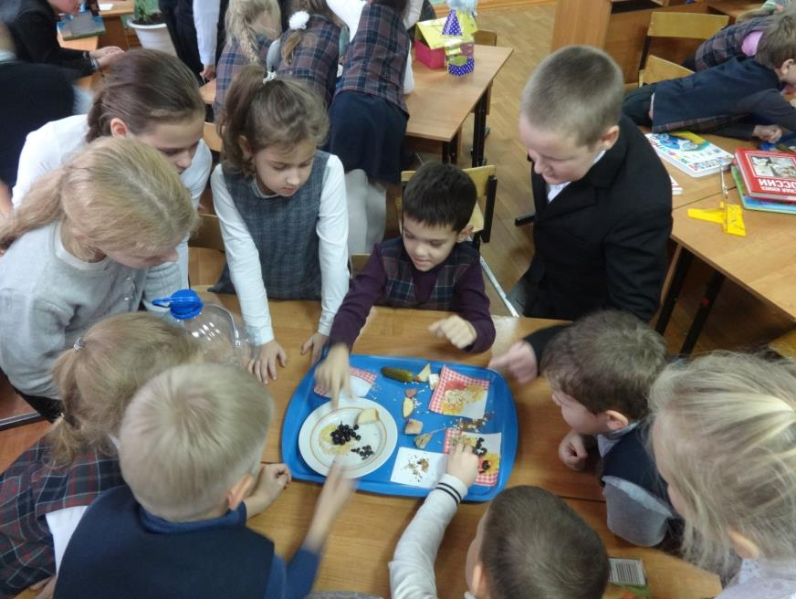

Slide 9
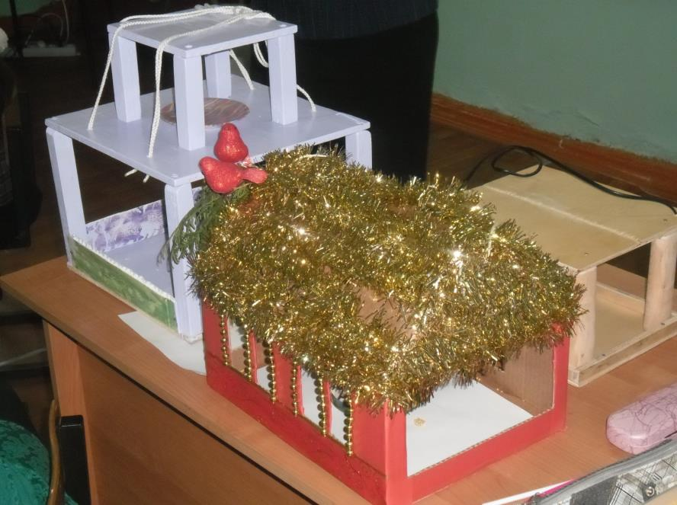

Slide 10
Образовательное со-бытие, посвящённое 70-летию Победы
в Великой Отечественной войне
( для учащихся 3-4 классов на занятиях внеурочной деятельности по программе
«Азбука нравственности»)

Slide 11
Направления деятельности на подготовительном этапе
- работа групп третьеклассников и четвероклассников по поиску информации и оформлению материалов о детях – героях Великой Отечественной войны, о городах – героях, о подвиге Бориса Рукавицына для разделов классного журнала;
- изучение экспозиций школьного музея с целью знакомства с биографией Бориса Рукавицына;
- работа групп третьеклассников и четвероклассников по поиску информации (средствами сайта «Мемориал») о фактах участия прадедушек и прабабушек сегодняшних третьеклассников и четвероклассников в Великой Отечественной войне и оформление семейных альбомов.

Slide 12
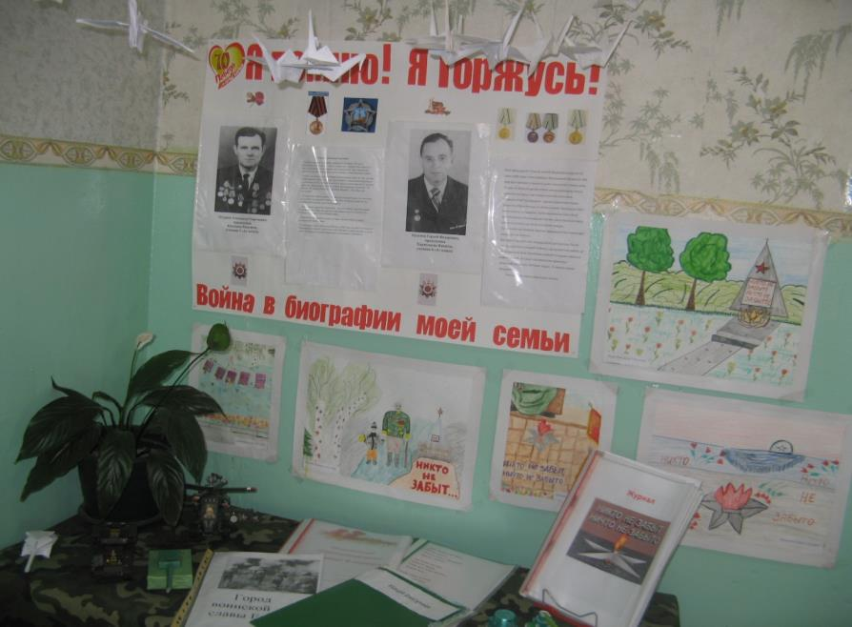


Slide 13
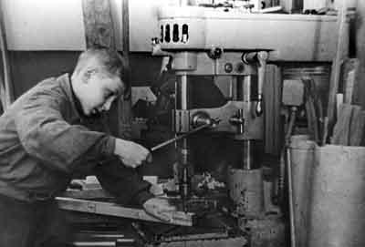
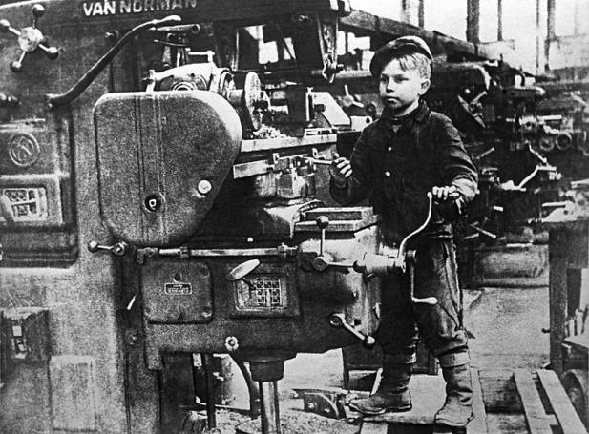

Дети войны

Slide 14
Стимулирование потребности
- организация школьного конкурса классных музейных экспозиций к 70-летию Победы;
- участие в школьных мероприятиях, посвященных присвоению школе имени героя Великой Отечественной войны Бориса Рукавицына;
- выбор учащимися темы «Война в истории моей семьи» для индивидуальных проектов

Slide 15

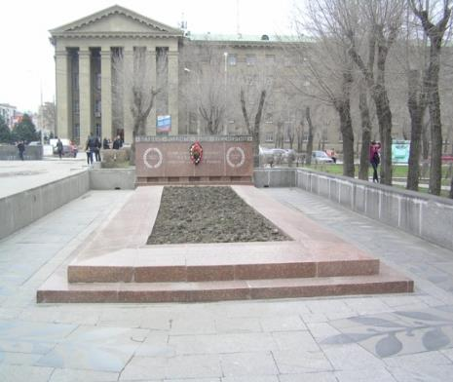
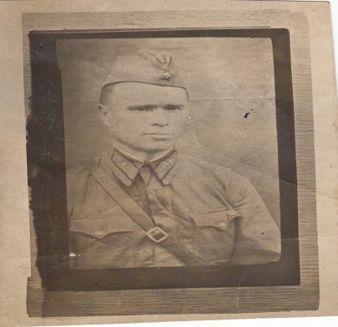
Война в истории моей семьи

Slide 16




Slide 17
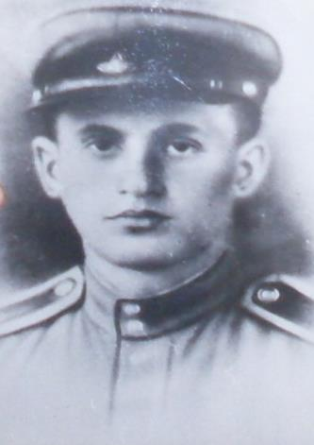
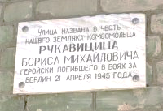
Улица имени героя
Школа имени героя

Slide 18
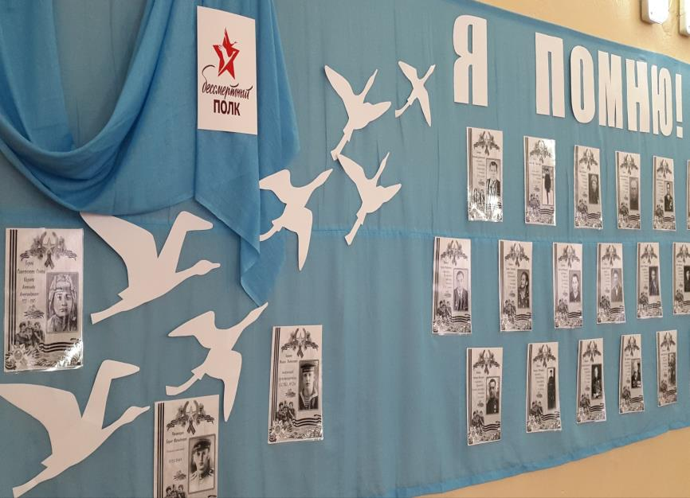

Slide 19
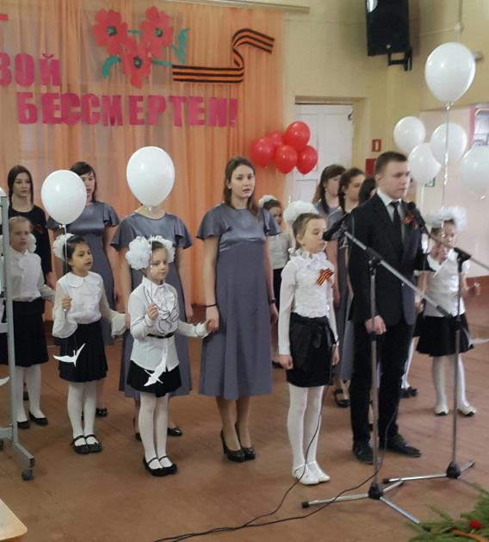

Slide 20
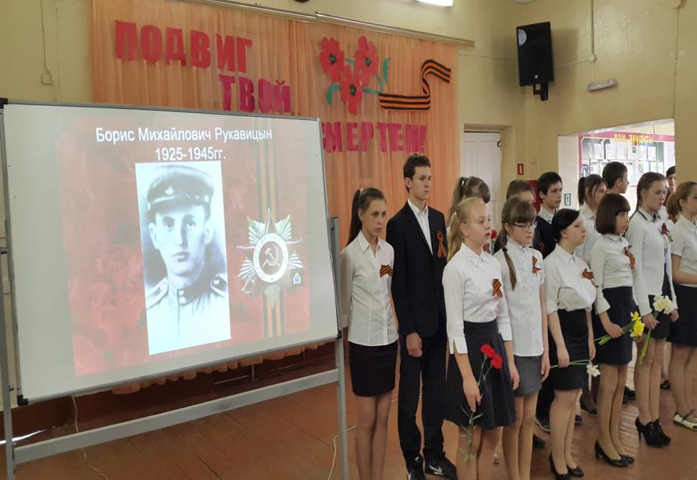

Slide 21
Спасибо
за внимание!

